Slide 1
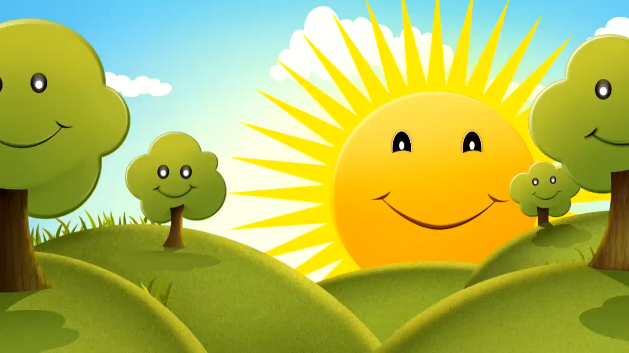
Trường mầm non THẠCH CẦU
LÀM QUEN VỚI VĂN HỌC
CHỦ ĐỀ : ĐỘNG VẬT
CÁO , THỎ VÀ GÀ TRỐNG
GV : TRẦN THỊ BÍCH NGỌC
LỨA TUỔI: 24 -36 THÁNG

Slide 2
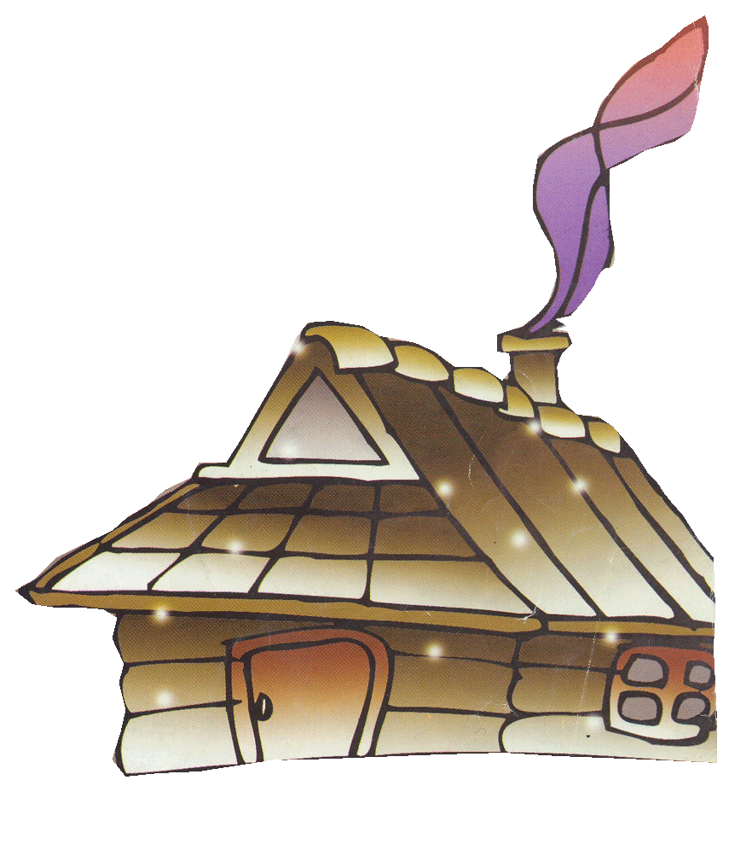
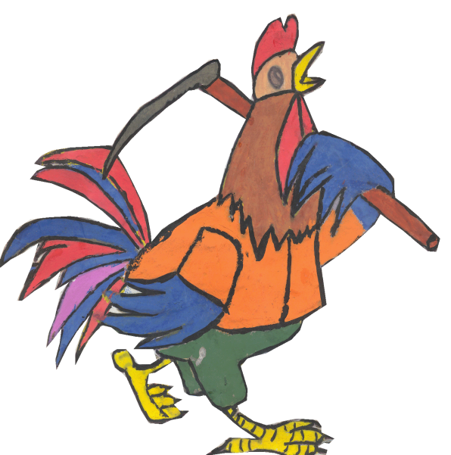
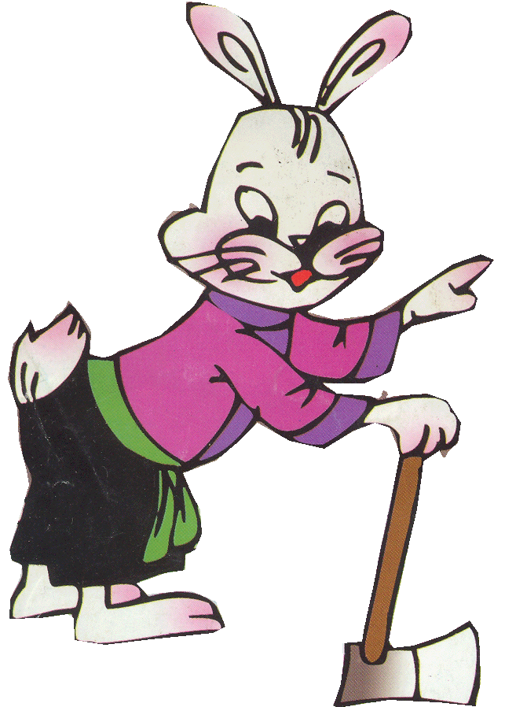
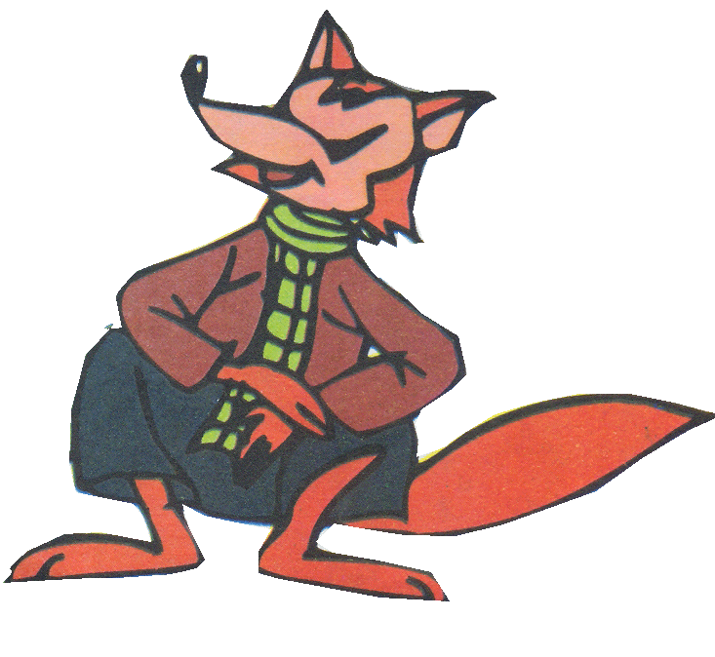
TRUYỆN CÁO THỎ VÀ GÀ TRỐNG

Slide 3


Slide 4

CÂU HỎI ĐÀM THOẠI

Slide 5


Câu chuyện cô vừa kể có tên là gì?

Slide 6


Trong chuyện có những nhân vật nào?

Slide 7


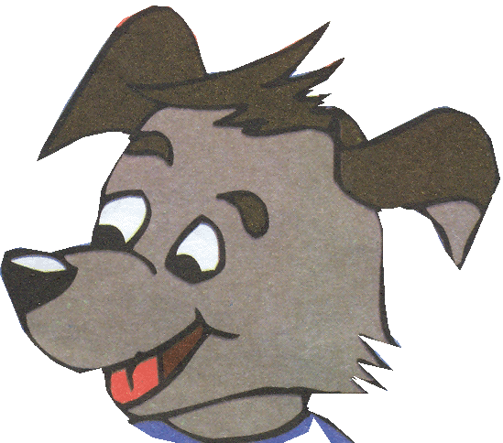
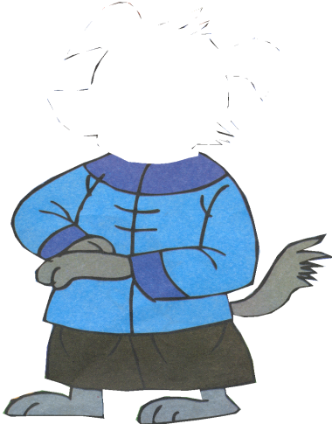
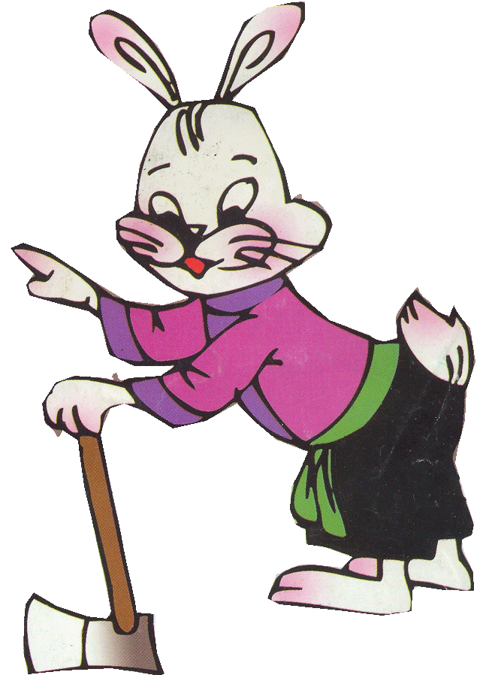
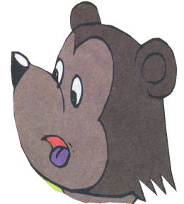
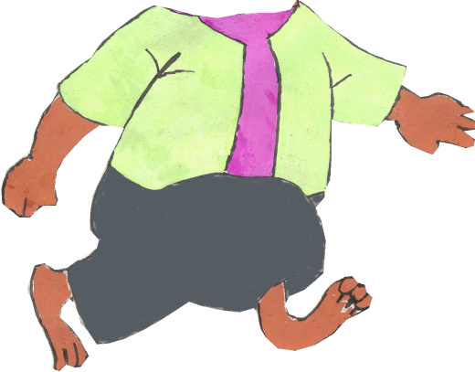

Slide 8
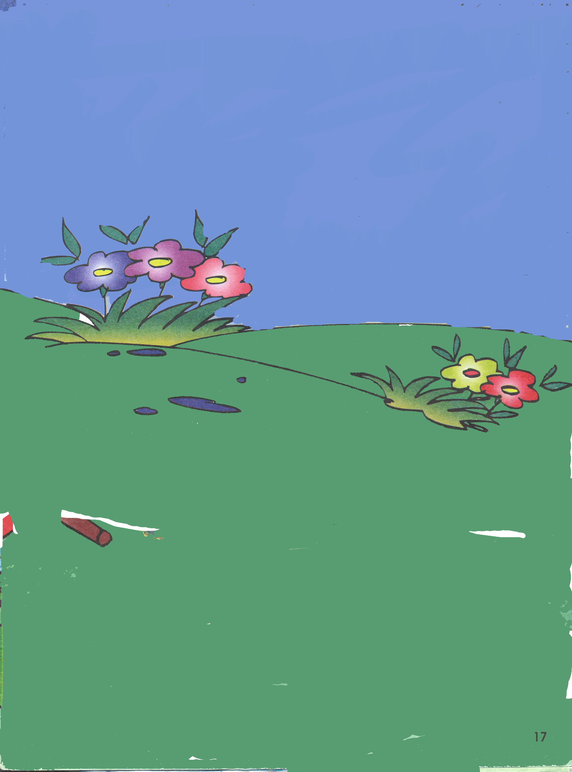
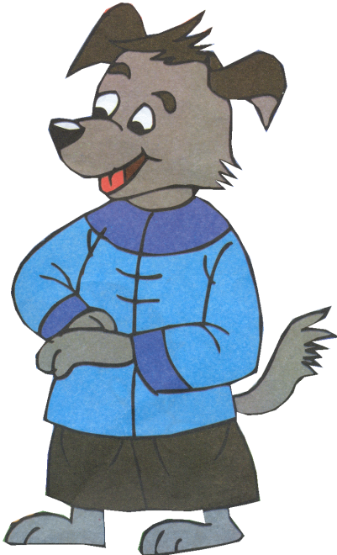
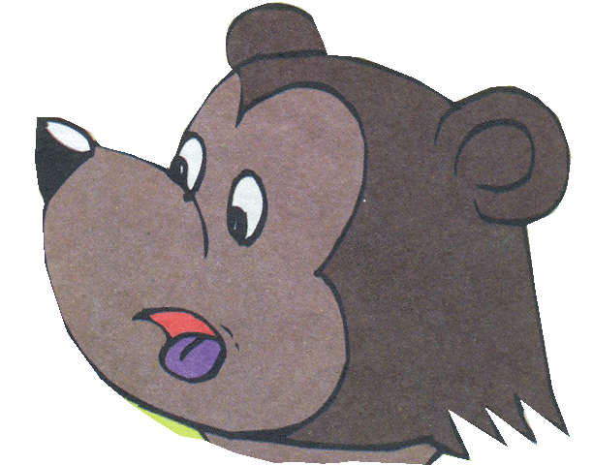
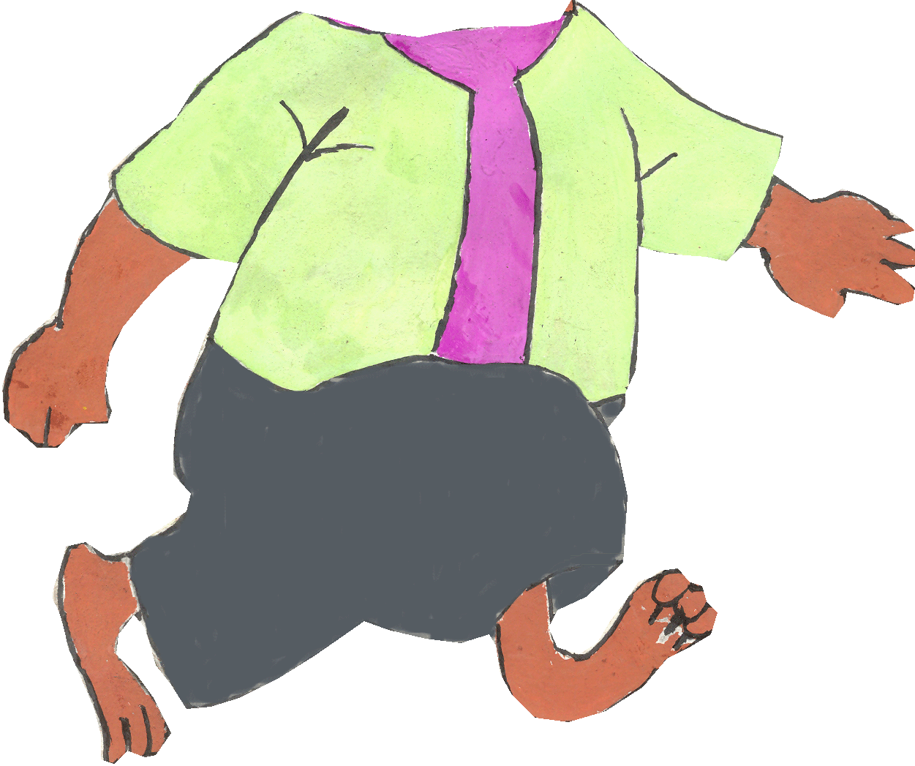


Slide 9

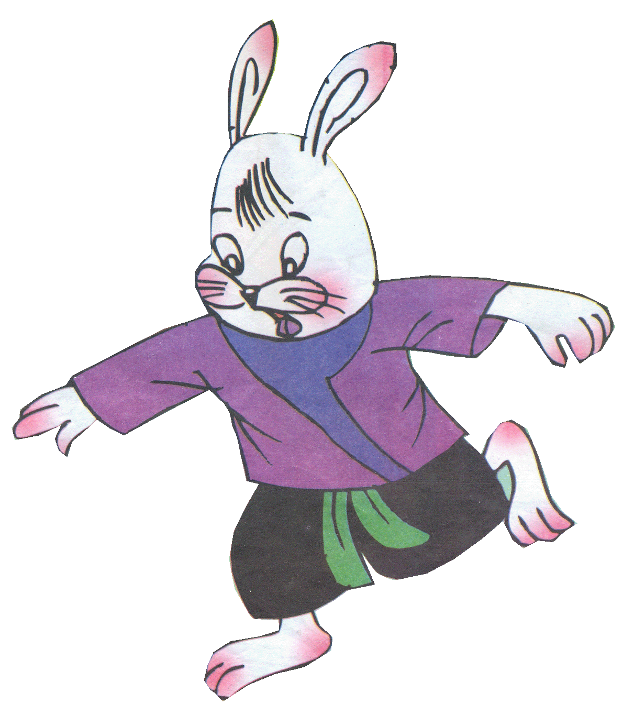
Tại sao Thỏ khóc?

Slide 10
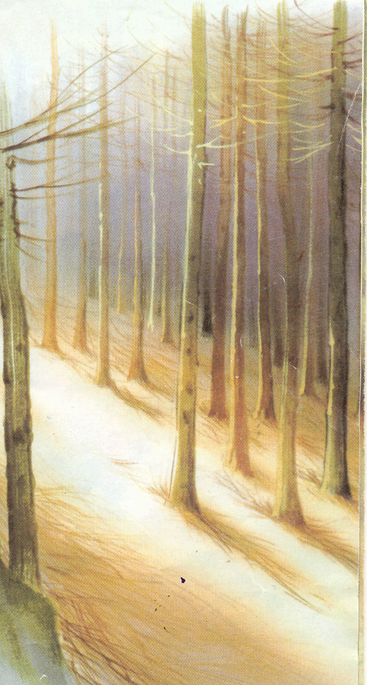
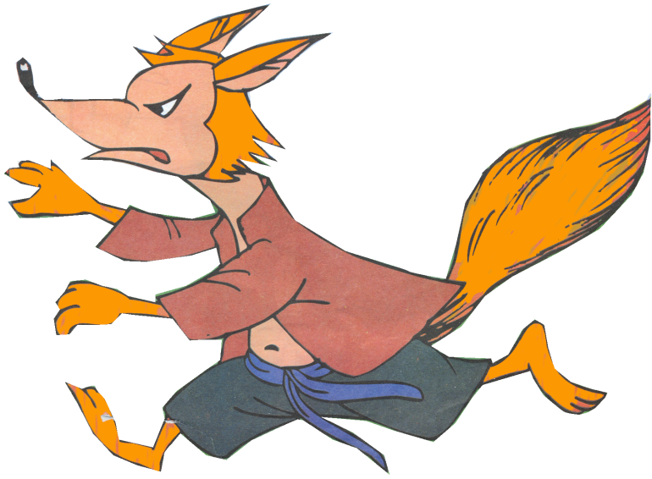

Slide 11
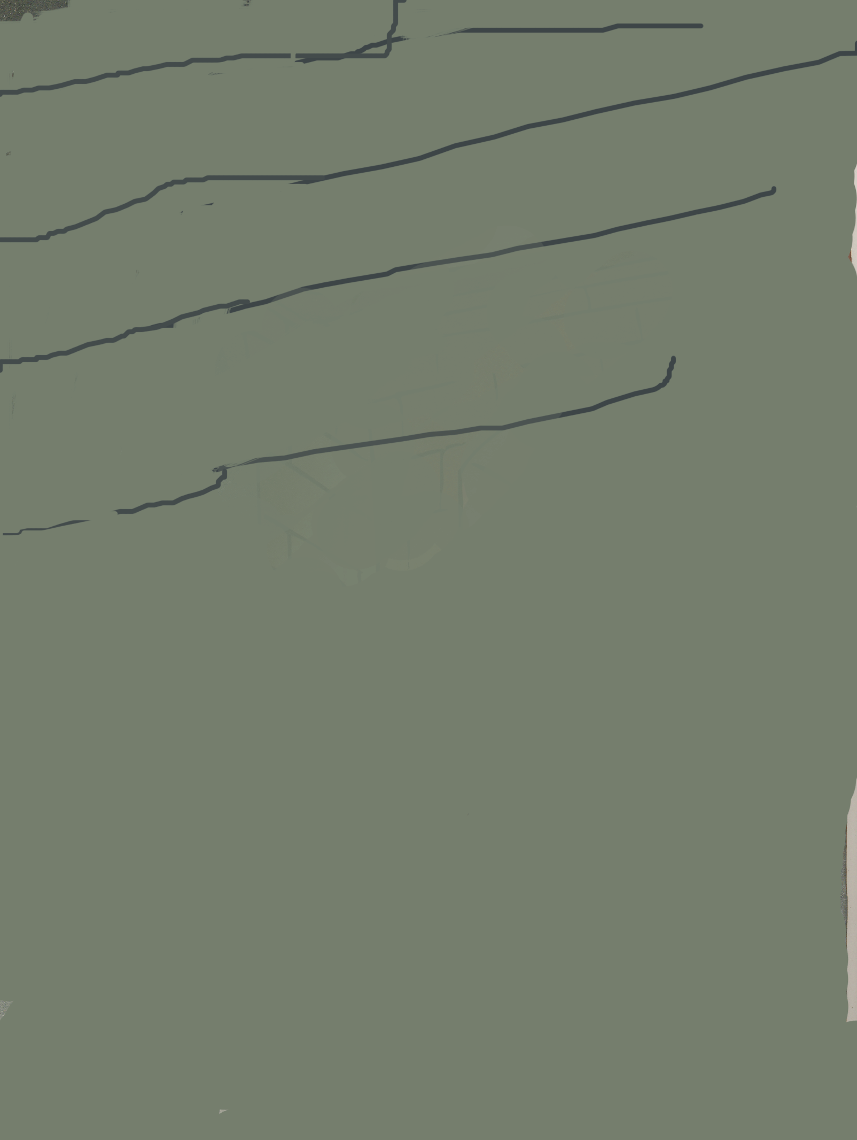
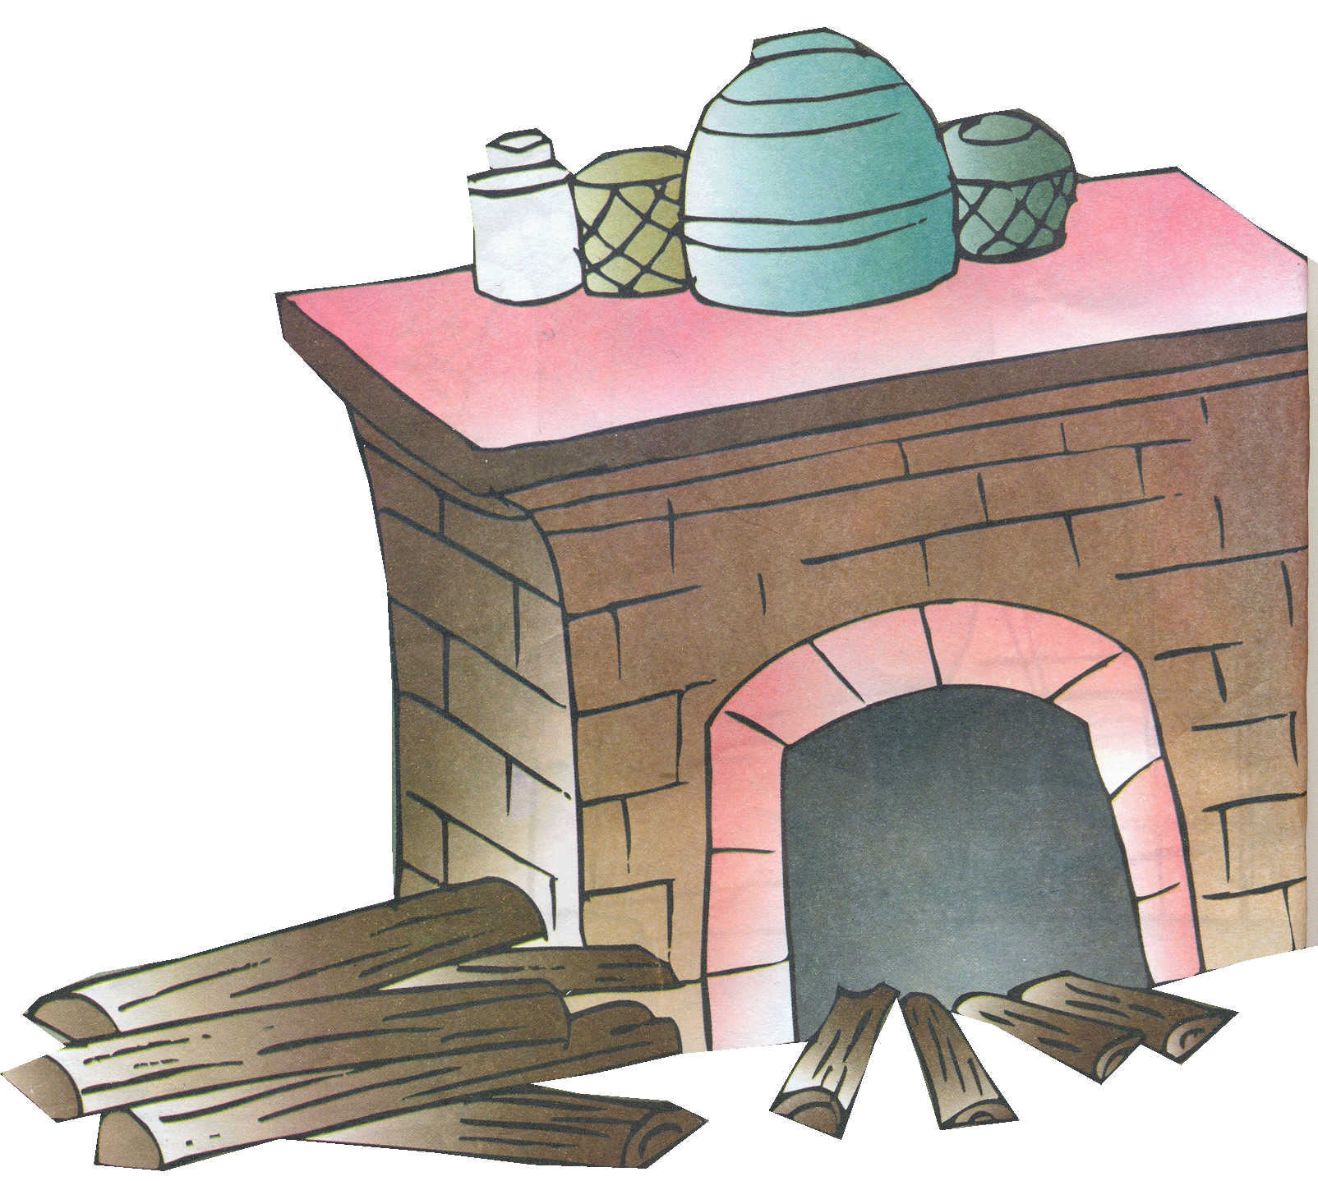
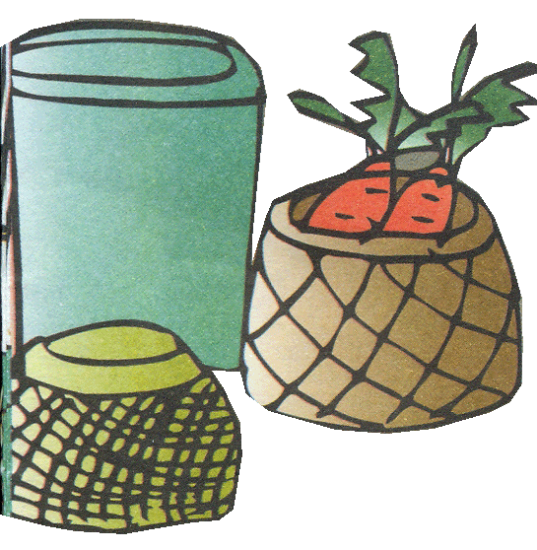
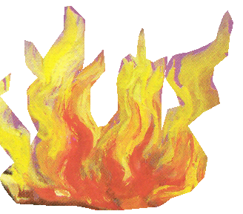
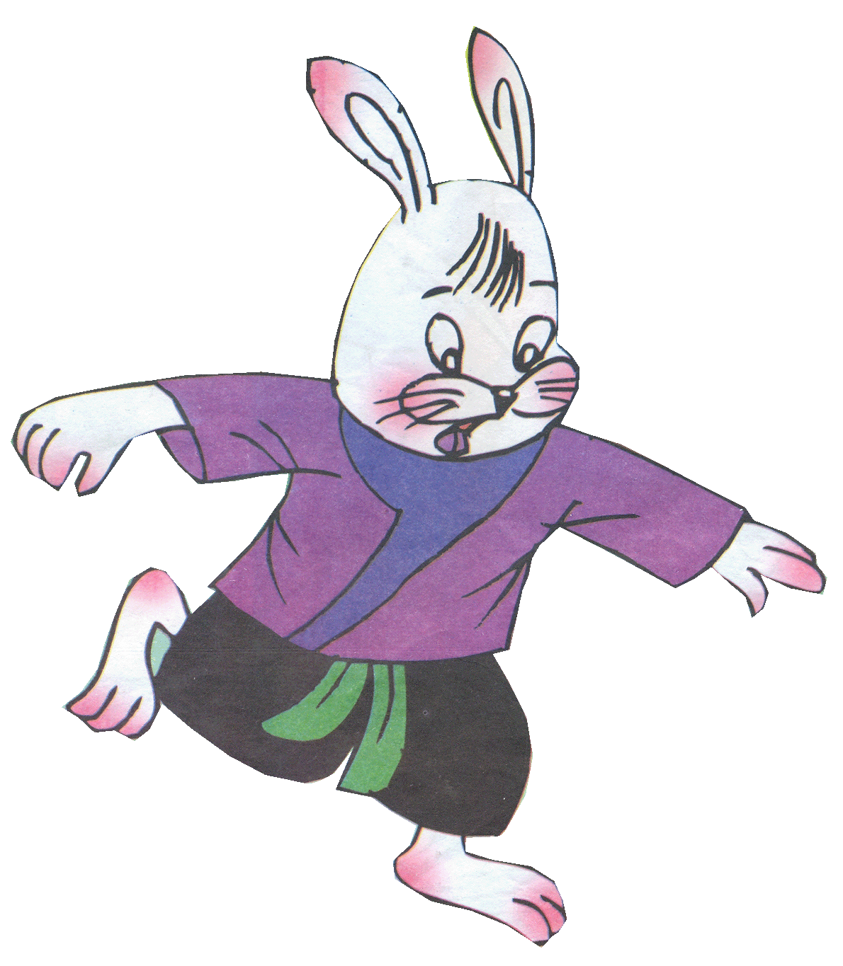

Slide 12

Ai đã đến an ủi Thỏ?

Slide 14
Chó và Gấu không đuổi được Cáo! Ai đã đuổi được Cáo?

Slide 15
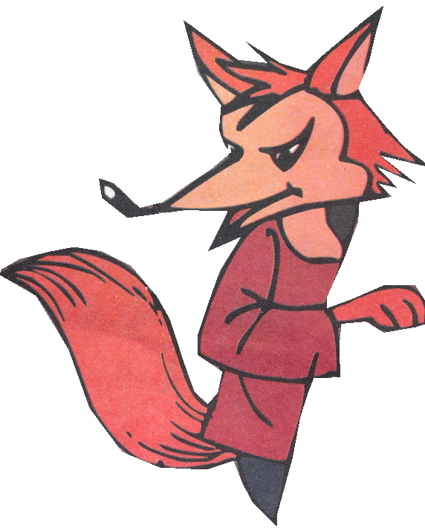
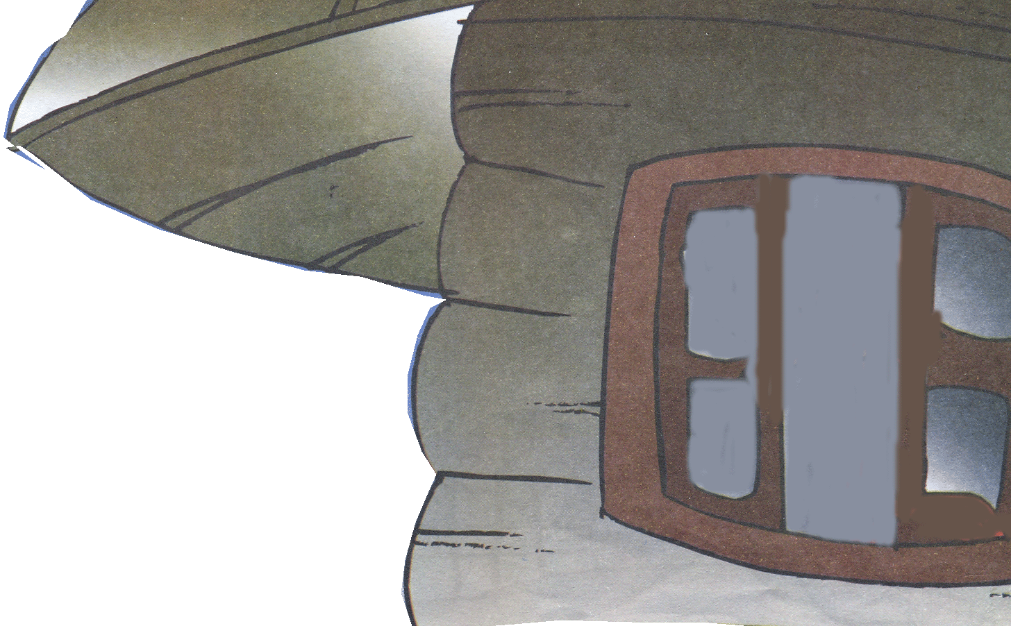

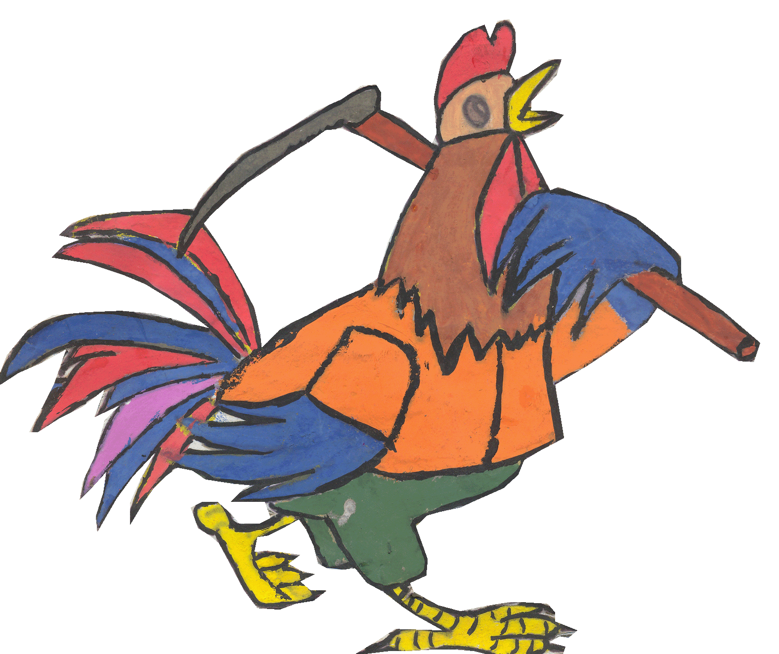
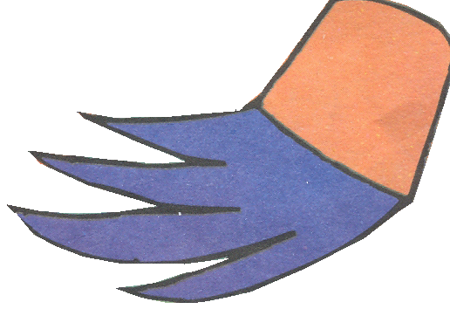

Slide 16

Gà trống làm thế nào để đuổi được Cáo đi?

Slide 17
Cúc cù cu cu!
Ta vác hái trên vai
Đi tìm Cáo gian ác.
Cáo ở đâu ra mau ra mau!

Slide 18

Trong chuyện con thích nhân vật nào? Tại sao?

Slide 19














Slide 20







Cách chơi:
Lớp chia làm 2 đội: Cô chuẩn bị cho mỗi đội 1 bộ tranh minh hoạ câu chuyện “Cáo Thỏ và Gà Trống”nhưng các tranh không sắp xếp theo nội dung.
Nhiệm vụ của 2 đội là: Sắp xếp các bức tranh theo đúng trình tự của nội dung câu chuyện
Nếu đội nào xếp đúng và nhanh hơn là đội chiến thắng

Slide 21
CHÚC CÁC BÉ TRĂM NGOAN HỌC GIỎI

